Slide 1
第1次上机实验-题2
  1、上机结束前将包含算法函数的cpp文件按如下命名规则打包程序上传的服务器：
  实验1题2现场上交-姓名-学号-版本号.rar
  请同学们提早打包，可以上传多个压缩包，版本号从1开始递增，老师按高版本号评分
  无上传压缩包或者压缩包命名格式不对都不计实验成绩，课后没有特殊情况不接受电子补交
  2、按后续题目要求，使用VC++ 6.0等工具创建工程，对提供的参考代码experiment1-2.cpp中的函数进行完善(待完成处有// TODO 注释和分值)，实现对应功能。请注意，experiment1-2.cpp 可先用记事本打开，再拷贝到所创建的工程中。

Slide 2
  题2：一元多项式相加，采用单链表数据结构，完善experiment1-2.cpp中的下列函数：
  create_nodes_list,
  add_nodes，
  print_nodes_list
  destroy_nodes_list，
  分别实现两个一元多项式的创建、相加、打印和销毁。
  采用的单链表结点类型如下（实验代码已给出）:
typedef struct node
{ int coef, exp;
struct node *next;
}NODE;

Slide 3
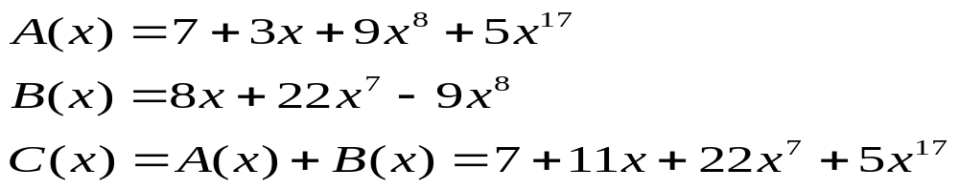
  输入的一组一元多项式测试数据如下：
A
-1
7 0
3 1
9 8
5 17 ^
B
-1
8 1
22 7
-9 8 ^
C
-1
7 0
11 1
22 7
5 17 ^

Slide 4
  算法设计注意事项：
  创建的链表都带头结点；
  充分考虑算法鲁棒性，根据函数功能，处理输入指针为空、输入链表为空、动态申请内存不成功等特殊情况；
  在两个链表相加函数add_nodes中，要求不能修改输入链表，返回的是新生成链表；
  函数中新增代码写好简明易懂的注释。

Slide 5
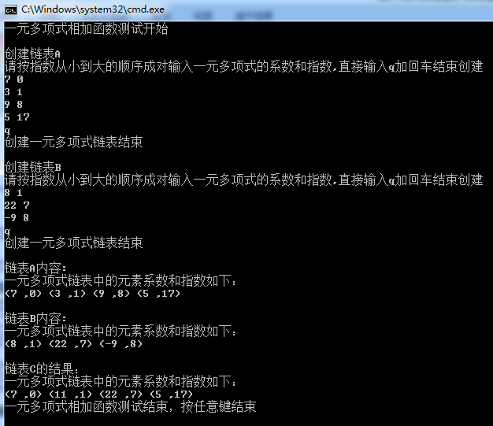
算法运行示意图：

Slide 6
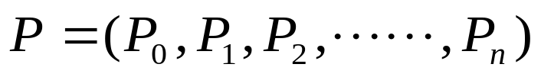
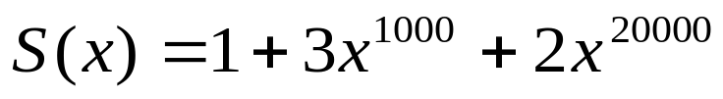
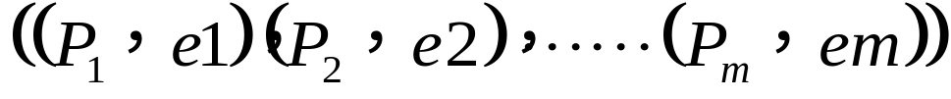
算法思路说明：
一元多项式的表示及相加
  一元多项式的表示：
可用线性表P表示
但对S(x)这样的多项式浪费空间
一般
其中
用数据域含两个数据项的线性表表示
其存储结构可以用顺序存储结构，也可以用单链表

Slide 7
  单链表的结点定义
typedef struct node
{ int coef, exp;
struct node *next;
}NODE;
coef
exp
next
  一元多项式相加
A
-1
7 0
3 1
9 8
5 17 ^
B
-1
8 1
22 7
-9 8 ^
C
-1
7 0
11 1
22 7
5 17 ^

